Slide 1

Hálózati adatforgalom vizsgálata különböző átvitel mellett Kari TDK
Erszény Péter-Tibor
Távközlés IV. év
Szekció: Hardware és beágyazott rendszerek Konzulens: Dr. Hajdú Szabolcs
2024.04.26
Notes:
Köszöntés
Bemutatkozás
Név szak
Bemutató nem dolgozat!!

Slide 2








Tartalom

Slide 3

Bevezető

Slide 4





Bevezető
Mi az az internet?
-Az „internet” egy globális hálózat, amely különböző számítógépeket és hálózati eszközöket kapcsol össze szerte a világon.
Mi az a protokoll Szabványok összessége amivel a különböző
gyártók által gyártott eszközök
kommunikálni tudnak egymással
Internet sebesség
A Federal Communications Commission (FCC) szerint
Internet sebessége 25Mbps-os letöltési sebesség és 3Mbps feltöltési sebesség
Notes:
Az „internet” egy globális hálózat, amely különböző számítógépeket és hálózati eszközöket kapcsol össze szerte a világon.
A dolgozat témája az adat átviteli sebességre fókuszál, különböző hálózati topológiákban. A megvalósítás során több router adatátviteli sebessége került összehasonlításra,
A Federal Communications Commission (FCC) szerint Internet sebessége 25Mbps-os letöltési sebesség és 3Mbps feltöltési sebesség
Mbps (Megabit/sec) 1Mb -> 10^6bit

Slide 5
Útválasztó
Másnéven router egy hálózati eszköz ami a csomagkapcsolt forgalmat irányítja
Hálózati kapcsoló Másnéven switch olyan hálózati eszköz ami összeköti egy hálózaton belül az eszközöket
TCP/UDP
Nem ill. kapcsolat orientált protokollok
Iperf
Hálózat sebesség mérésére használt software
SourcesOnOff
Valós hálózat szimulálására
Notes:
-router -> OSI modell harmadik rétegében (Layer 3) működnek -> RJ45-ös csatlakozó
-switch -> MAC-címet használ.Layer2
-TCP/UDP -> layer 4
-Iperf hálózati mérésre használt szoftware
-Iperf hibája -> megoldás SourcesOnOff
-SourcesOnOff valós hálózati adatforgalom mérése

Slide 6

Célkitűzés

Slide 7

Célkitűzés
Olyan hálózat megvalósítása amiben a méréseket el lehet végezni
Notes:
Kliens szerver kezdetben majd ezt minde routerre
-ezeken mérések elvégzése
-több gép összerakása switchek beiktatása a rendszerbe
-elmondani a wan lan összeköttetést
-

Slide 8

Megvalósítás

Slide 9


Megvalósítás
A megvalósítás lépései
Ötlet
Rendszer
Mérés
Eredmény
Notes:
-ötlet sebesség mérés és összehasonlítás
-rendszer összetétele(röviden) később bővebben
-mérés menete kábelezés gépek(iperf kiirja sourcesonoff nem->vnstat)
-eredmények összegzése(később)

Slide 10

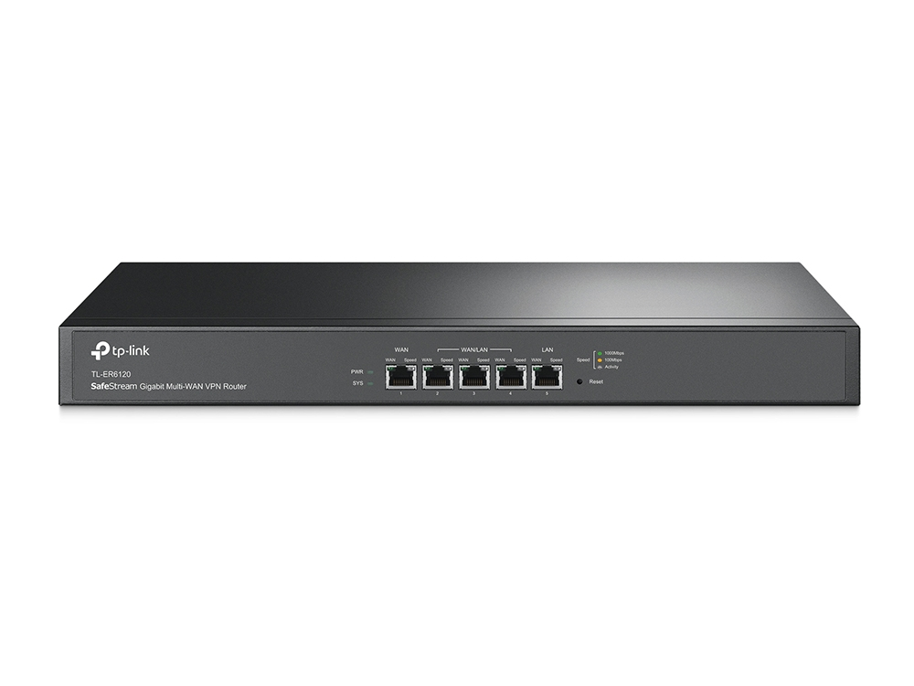
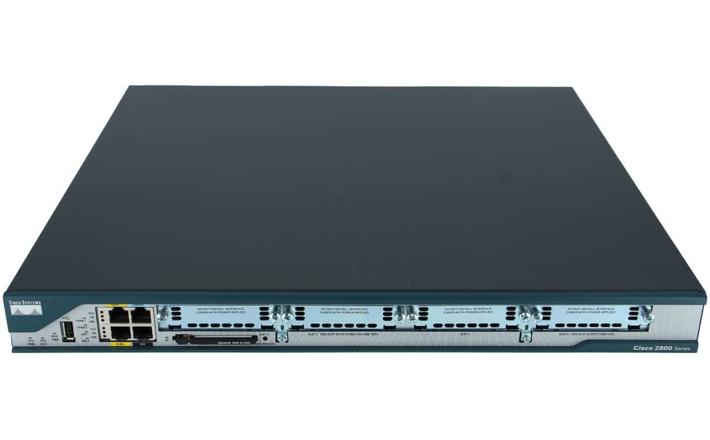
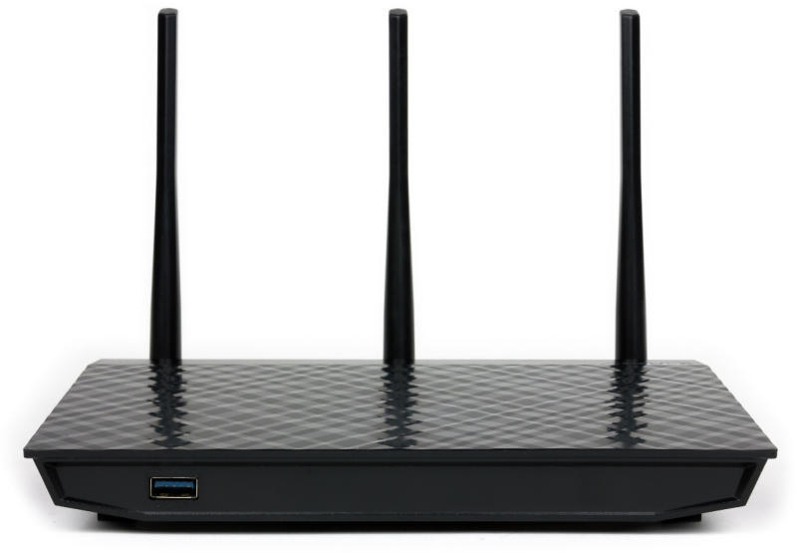
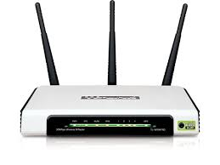
Cisco konfigurálása eltérő
-Interfészek külön kezelhetőek
TP-LINK TL-ER6120
Cisco 2800 series
1Gbps összehasonlítása
100Mbps összehasonlítása
TP-LINK, Asus összeköttetés hasonló megvalósítás WAN->LAN átforgatás
Asus RT-N18U
TP-LINK TL-WR941ND
Notes:
2 router összehasonlítása 1Gbps és 100Mbps. Közben még az ipai iparival a mezei mezeivel
Át lettek forgatva az IP címek 192.168.33.0 hálózatról 192.168.0.0-ás hálózatra
Cisconál nem kell mivel külön kezelhetőek az interfészek 192.168.0.0-ás és 192.168.1.0-ás hálózat van használva

Slide 11
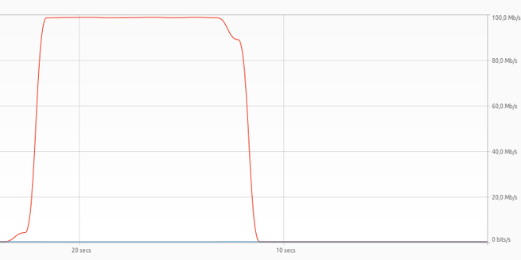
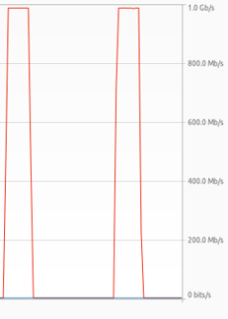
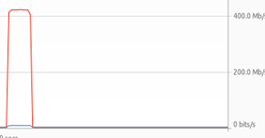
Iperf
-mérés konstans eredény mindig tartja a beállított
értékét
-egy port
-alkalmazkodik a rendszer
-nem hasonlít a valós internetes adatfolyamhoz
-rendszer tesztelésre megfelel
Notes:
Több perces mérésnek nincs értelme Iperfnél a rendszer hamar beáll az optimális állapotra
Amennyit megadtam max átviteli sebességet az tartja

Slide 12
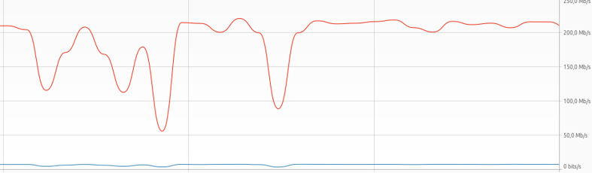
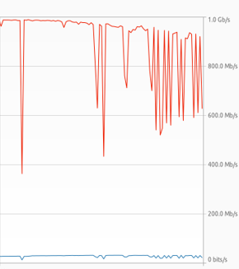
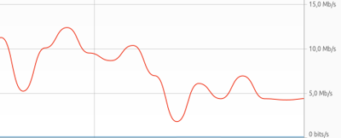
SourcesOnOff
-internetes adatforgalom generálás
-több eloszlást követ, random adat
-folyamatos port nyitás
-nem konstans adatfolyam
-nem fejlett
Notes:
Változó adatsebesség-> nem konstans
Több portot nyit
Nem tud annyit mint az iperf
Valósabb mérési eredmény

Slide 13
Rendszer

Slide 14


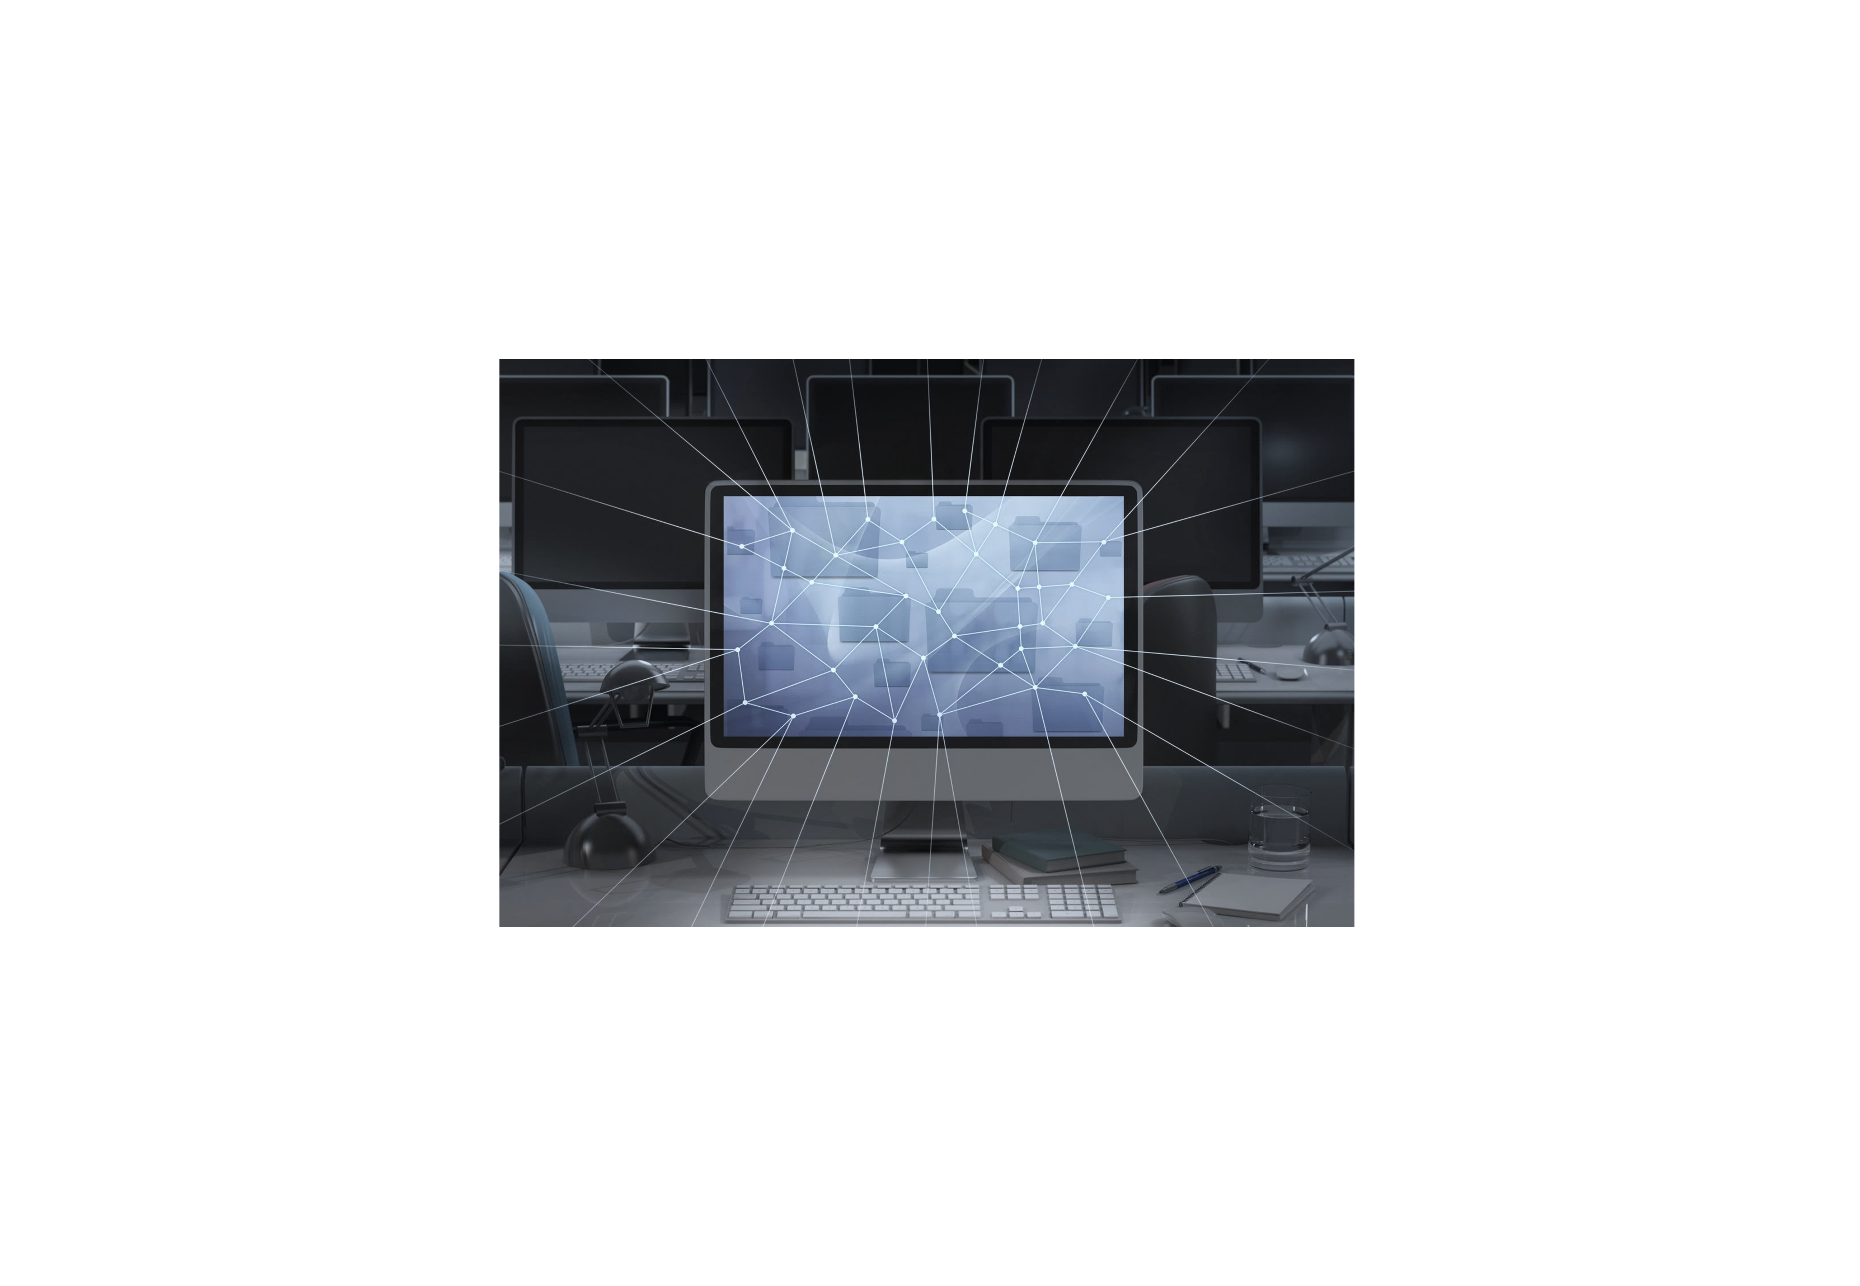
Rendszer
-Hasonló alkatrészekből álló számítógépek -> eltérések minimalizálása
-Hasonló paraméterekkel rendelkező kábelek-> RJ45 UTP
-Routerek konfigurációs beállítása ugyan az -> kivétel Cisco
Rendszer specifikációja
Op Rendszer:
Ubuntu 22.04.4 LTS
64 bit
GNOME version 42.9
- Memori: 4Gb
-CPU : Intel Core i7-4790 3.6Ghz
Width 64bits
Core 8
Első mérés
Kliens szerver felépítés Gép-router-Gép
Mérés
Több gép -> terhelt hálózat
Kliens szerver -> adat átjuttatása
Notes:
Kliens szerver kezdetben majd ezt minde routerre
-ezeken mérések elvégzése
-több gép összerakása switchek beiktatása a rendszerbe
-elmondani a wan lan összeköttetést
-

Slide 15
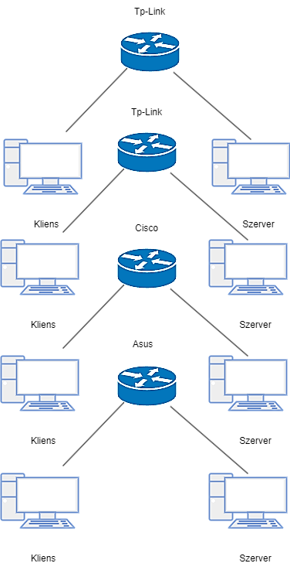
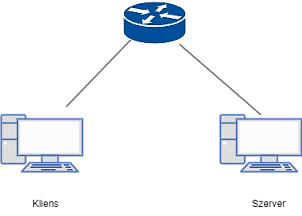
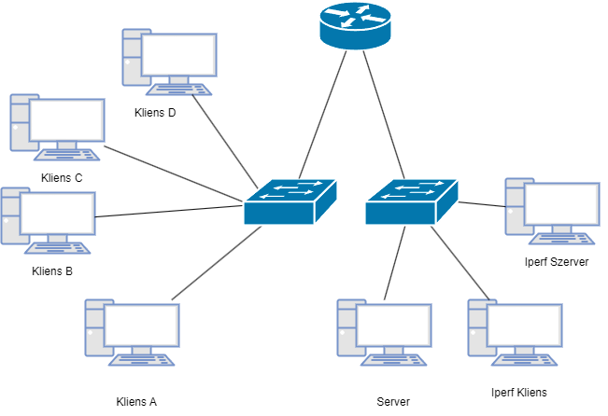
Notes:
Kliens szerver kezdetben majd ezt minde routerre
-ezeken mérések elvégzése
-több gép összerakása switchek beiktatása a rendszerbe
-elmondani a wan lan összeköttetést
-

Slide 16

Eredmények

Slide 17

Eredmények
-minden diagrammon mind a 4 útválasztó
-első diagramm TCP kapcsolat
-második diagramm UDP kapcsolat
-függőlegesen az általam beállított érték
-vízszintes tengelyen a mérés átviteli sebessége / csomag veszteség aránya

Slide 18
Iperf átviteli eredmények
Notes:
TP-LINK hibája

Slide 19
SourcesOnOff mérési eredmények
Notes:
TP-LINK hibája

Slide 20
-több gép -> hálózat terhelése
-első diagramm átviteli sebesség mérése
-második diagramm újraküldött adatok száma

Slide 21
Terhelt hálózat mérési eredmények
Notes:
TP-LINK hibája

Slide 22

TP-LINK ER 6120
-javítási kisérlet -> reset
->kábel csere
->Hálózati kártya csere
->software csere

Slide 23
Továbbfejlesztési lehetőségek

Slide 24




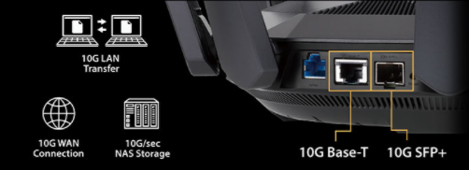

Továbbfejlesztési
lehetőségek
Notes:
Tűzfal beiktatása következő feladat
-lehetne 10Gbps routerrel is a méréseket elvégezni lehet jobb?
Kombinálni a méréseket összehasonlítani a routereket a 10Gbps-sel
Több időn keresztül mérni?
Csatlakozni az internetre?

Slide 25

Összegzés

Slide 26




Összegzés
-Rendszer összerakás
-Mérések elvégzése
-Mérések kiértékelése
-Nem várt eredmény
Notes:
Elmondani TP-LINK nem hozta az elvárt eredményeket -> valami hiba van benne hiba oka nem tudni (hardware / software)
Ipari router mezei router nincsen szignifigkáns külömbség -> ár != teljesítmény (viszonylag régi routerek)

Slide 27
Köszönöm megtisztelő figyelmüket!

